Slide 1
Авторское право в журналистике

Slide 2
Рихтер А.Г.
ПРАВОВЫЕ ОСНОВЫ ЖУРНАЛИСТИКИ
В учебнике последовательно изложены такие аспекты правового регулирования СМИ, как источники законодательства о средствах массовой информации, организация деятельности средства массовой информации, национальная политика в области СМИ, отличия регулирования электронных СМИ от печатных, деятельность СМИ в предвыборный период, интеллектуальная собственность, реклама и свобода слова и др. Материал снабжен списком литературы и вопросами для самоконтроля и обсуждения, а также справочным аппаратом.

Slide 3
Права и обязанности журналистов
Специфика профессии журналиста позволяет ему пользоваться правами, недоступными для других граждан, но это влечёт за собой и обязанность исполнять общественный долг

Slide 4
Первая обязанность – сохранение в тайне источника информации.
Закон о СМИ гласит, что журналист, редакция СМИ не вправе разглашать источник информации и называть лицо, предоставившее сведения с условием неразглашения его имени. Исключением являются случаи поступления соответствующих требований от суда в связи с находящимся в его производстве делом.

Slide 5
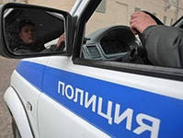
Можно ли передавать сведения об источнике информации полиции, прокуратуре, ФСБ?
НЕТ
В соответствии с Законом о СМИ журналист не вправе разглашать имя источника ни по требованию милиции, ни по требованию прокуратуры, ни по требованию Федеральной службы безопасности, но он обязан сделать это по требованию суда в связи с рассматриваемым этим судом делом.

Slide 6
Второе право журналиста соблюдение достоверности информации.
Журналист, с одной стороны, имеет право проверять достоверность сообщаемой ему информации , с другой – он обязан убедиться в достоверности информации до её распространения. Последнее фактически означает, что журналист отвечает за каждое слово, написанное в статье или прозвучавшее в телерадиопередаче, если он готовил распространённый материал.

Slide 7
Что значит: ПРАВО ПРОВЕРЯТЬ информацию
требовать ответа на запрос, посещать государственные органы и организации, быть принятым должностными лицами, получать доступ к документам и материалам, производить записи, посещать места стихийных бедствий и катастроф, обладать другими правами, специально оговоренными в Законе о СМИ

Slide 8
Закон РФ «Об авторском праве и смежных правах»
Главный принцип закона заключается в том, что если создано новое произведение, то оно должно защищаться авторским правом
Что является главным признаком НОВОГО произведения, которое должно защищаться законом?
Есть оригинальность – есть защита авторского права, нет оригинальности – нет защиты.

Slide 9
Объекты авторского права
Произведения литературы, сценарии
Музыкальные произведения
Живопись, графика, скульптура, дизайн
Хореографические произведения
Архитектура
Кино-видео-теле-слайд-фильмы

Slide 10
Объекты авторского права в Интернете
Оригинальные тексты
Графика
Аудио-видео
файлы
Html, vrml языковые ряды
Ссылки и списки веб-сайтов и др

Slide 11
Защита исключительных авторских прав
Латинская буква С в окружности – знак защиты АП ©
Имя обладателя исключительных прав
Год первого опубликования произведения

Slide 12
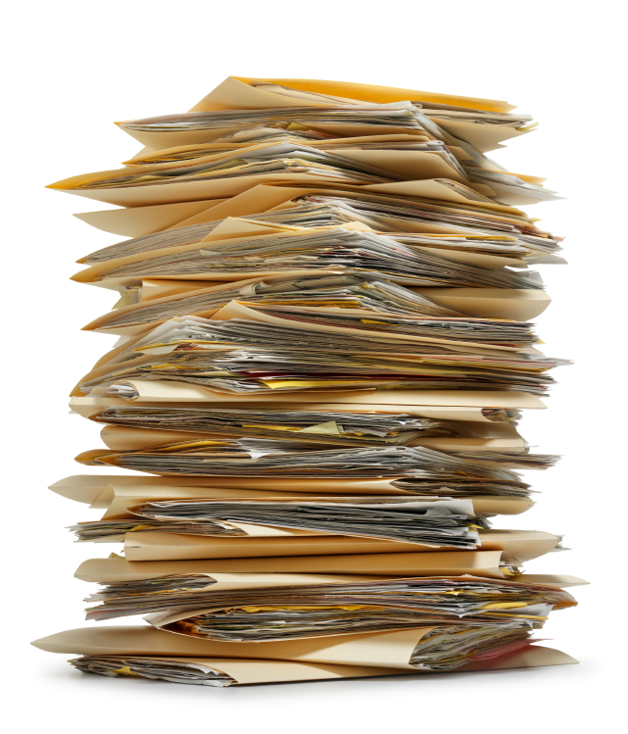
Важным положением Закона об авторском праве является норма о так называемых «служебных произведениях»
СЛУЖЕБНЫЕ – произведения, созданные журналистом в порядке выполнения служебных обязанностей или по заданию работодателя

Slide 13
Если иное не оговорено в авторском договоре между автором и работодателем (договора может не быть)
то все исключительные права на использование служебных произведений автоматически получает работодатель
У автора остаются лишь неимущественные права, и, прежде всего, право на имя. У него нет даже права на отзыв, т.е. права отказаться от уже принятого им решения об обнародовании (опубликовании) произведения.

Slide 14
Если журналист уволится с работы, может ли он «забрать» свои статьи и публиковать их в других изданиях?
НЕТ
Исключительные права работодателя распространяются на весь срок их действия.
Во всех случаях использования автору придётся получать разрешение работодателя периода написания статьи.

Slide 15
Может ли быть ситуация иной?
ДОГОВОР
Если в договоре с редакцией специально оговорено, что исключительные права на произведение принадлежат автору или что они принадлежат ему после первого использования произведения журналом либо через два-три года после первого использования.
Но таких прав добиваются только маститые журналисты с именем.
ДА

Slide 16
Когда газеты перепечатывают статью или часть статьи
В журналистике случается так, что газеты занимаются переписыванием статей друг друга.
В каком случае это законно?
Буквальное цитирование источника, защищенное авторскими правами, требует не только ССЫЛКИ, но и получения на это РАЗРЕШЕНИЯ
В законе существует так называемая «доктрина разумного использования», согласно которой разрешено кратко цитировать работы, защищенные авторским правом, без получения разрешения. При этом объем цитирования до сих пор не установлен.

Slide 17
Авторское право на интервью
Кому должно принадлежать авторское право на интервью? Кто должен получить гонорар?
ВСЕ права - исключительно у журналиста
Гонорар вправе получить – только журналист

Slide 18
Интервьюируемый может запретить публикацию?
НЕТ
Интервьюируемый не вправе ограничивать каким бы то ни было образом распространение этого интервью в средствах массовой информации. Т.к. он понимал, что дает интервью для дальнейшего распространения в СМИ.

Slide 19
Интервьюер - интервьюируемый
Соглашаясь на интервью, источник «авторизует» свои высказывания
Никакого получения согласия на публикацию или согласования ответов на случай, если интервьюируемый вдруг изменит свою точку зрения или захочет по-другому изложить свою позицию, со стороны журналиста не требуется.
НО если интервьюер в текст ответов внесёт свои мысли, – тогда ему и редакции могут правомерно предъявить претензии по поводу искажения авторского произведения

Slide 20
Авторское право на новостное сообщение
Статья 8 ЗоАП указывает на то, что «сообщения о событиях и фактах, имеющие информационный характер», не являются объектами авторского права.
Продукт агентства становится объектом авторского права лишь в случае, «если он выходит за рамки сообщения "информационного характера", то есть содержит комментарий, анализ или является продуктом иной творческой деятельности автора».

Slide 21
Законодательство США о защите новостных сообщений
В США защищают от копирования ТЕКСТ
Сам новостной элемент может быть использован другими изданиями.
Хотя факты и не защищены авторским правом, стиль их изложения находится под охраной права.

Slide 22
Ответственность
По Закону об авторском праве (ст. 49), обладатели авторских и смежных прав в случае их нарушения могут требовать:
1) признания прав;
2) восстановления положения, существовавшего до нарушения права, и прекращения действий, нарушающих или создающих угрозу нарушению права;
3) возмещения убытков, включая упущенную выгоду;
4) взыскания дохода, полученного нарушителем вследствие нарушения прав (вместо возмещения убытков);
5) выплаты компенсации в сумме от 10 до 50.000 МРОТ, определяемой по усмотрению суда (вместо возмещения убытков или взыскания дохода);
6) принятия иных предусмотренных законных мер, связанных с защитой их прав.

Slide 23
Можно ли защищать авторским правом ИДЕИ?
Идеи сами по себе авторским правом не защищаются. Они витают в воздухе и никому не принадлежат. Если вы сегодня придумали гениальный сценарий, пересказали его своему лучшему другу, а он назавтра записал его на бумаге и передал издателю, директору телекомпании и т.п., то вы никаких прав на сценарий не имеете и иметь не будете.

Slide 24
С какого момента возникает АВТОРСКОЕ ПРАВО у нового произведения?
Авторское право возникает с момента создания произведения, т.е. с момента обретения им материальной формы. По российскому закону регистрации авторского права не требуется, она не является обязательной. Автор может регистрировать его, но может и не делать этого. (НО в США регистрация АП обязательная)

Slide 25
Некий композитор взял известное произведение Моцарта, творчески переработал его и записал CD. Могут ли родственники Моцарта претендовать на часть денег, которые заработает композитор при продаже диска?
Каждый раз, когда произведение возникает в новом виде, автору или его наследникам обязаны выплачивать гонорар. Так происходит в течение всей жизни автора и семидесяти лет после его смерти. По истечении этого срока произведение становится общественным достоянием и может использоваться любым лицом свободно и без выплаты авторского вознаграждения.

Slide 26
Правомерное использование произведений
Допускается ли копирование и воспроизведение произведений в личных целях?
ДА
Например, для просмотра или прослушивания в кругу семьи. Это понятно, так как в противном случае не было бы смысла иметь дома магнитофоны, проигрыватели, музыкальные инструменты, люди не могли бы читать друг другу стихи поэтов и т.п. Это разрешение не распространяется на копирование произведений архитектуры, баз данных, компьютерных программ, нотных текстов и полных текстов книг

Slide 27
Учитель показал детям на уроке несколько удачных работ фотожурналистов (фотографии), прочитал целиком рассказ писателя и статью из газеты. Все это учитель скопировал из Интернета. Правомерны ли его действия?
ДА
Разрешается свободное использование в УЧЕБНЫХ ЦЕЛЯХ произведения и отрывков из них в качестве иллюстраций (например, публикация в хрестоматии отрывков из литературных произведений или полных текстов рассказов и стихов, если это необходимо для изучения литературы, или воспроизведение удачной композиции в работах известных мастеров в учебнике по фотожурналистике). Подобные литературные и художественные примеры разрешается использовать и в образовательных программах телевидения и радио.

Slide 28
Редактор хочет опубликовать статью из Интернета в своей газете. Как это сделать на законных основаниях?
Удостовериться, что статья носит текущий характер (то есть актуальна событиям настоящего времени);
Убедиться, что статья не имеет запрета на копирование (нет подписи, что копирование допускается только с письменного разрешения автора);
2. Указать при копировании источник;
3. Перепечатывать статью можно только в ГАЗЕТУ, но не в ЖУРНАЛ!

Slide 29
Можно ли записать на диск песню «Калинка-малинка» и использовать запись в спектакле, в театральной постановке на гастролях?
ДА
По законам РФ официальные документы (законы, судебные решения и т.п.), государственные символы и знаки (флаги, гербы, дензнаки), а также произведения народного творчества не являются объектами авторского права

Slide 30
Ученый-физик сделал открытие в области квантовой физики. Распространяется ли авторское право на это открытие?
нет
Не являются объектами авторского права
Идеи
Принципы
Системы
Открытия

Slide 31
Один нехороший человек скопировал текст реферата товарища и напечатал его в Интернете под своим именем. Как называется этот вид нарушения?
Нарушение неимущественных авторских прав называется
ПЛАГИАТ

Slide 32
Один нехороший человек купил компакт-диск с песнями Аллы Пугачевой, скопировал их, записал их на 100 других дисков и продал их. Как называется это правонарушение?
Нарушение имущественных авторских прав называется КОНТРАФАКЦИЕЙ или, в просторечии, «ПИРАТСТВОМ»

Slide 33
Майкл Джексон купил права на все песни группы Битлз. Должен ли Пол Маккартни (солист группы Битлз и автор этих песен), платить Джексону деньги за исполнение собственных песен на своих концертах?
ДА
Пол Маккартни, утративший право на собственные песни, должен платить Майклу Джексону деньги всякий раз за то, что исполняет собственные песни на концертах.

Slide 34
Один художник нарисовал карикатуру и разместил в своем блоге. Редактор газеты скопировал её и напечатал в газете. Кому принадлежат права на карикатуру?
Права принадлежат ХУДОЖНИКУ.
Он имеет право привлечь газету к ответственности за незаконное копирование рисунка

Slide 35
Перечислите способы нарушения авторских прав в Интернете
• Незаконное размещение/распространение передач, фильмов, роликов. Как в целях получения прибыли, так и без нее.
• Незаконное размещение/распространение литературных произведений
• Незаконное распространение музыкальных файлов
• Незаконное копирование/распространение программного обеспечения
• Незаконное присвоение авторства на чужие произведения и статьи
• Незаконное копирование/размещение новостных статей

Slide 36
Какими авторскими правами обладает владелец сайта?
• Согласно закону, защите подлежат лишь отдельные объекты прав:
• Фотографии на сайте.
• Произведения и статьи.
• Дизайн сайта.
• Скрипты.
• Графика, музыкальные произведения и прочие элементы.
Соответственно, права на статьи принадлежат владельцу сайта, если он – их автор, либо автор (журналист, писатель) передал ему свои права на статьи на основании договора.

Slide 37
Цитирование из Интернет
Допустимо цитирование авторской статьи (произведения) на иных Интернет-ресурсах без согласия автора, но с указанием его имени и интернет-источника в обзорах печати, в ТВ и радио-программах, в статьях информационного, научного, критического, полемического или педагогического характера.
Допустимый объем цитирования составляет: до 400 слов отдельного отрывка, до 40 строк поэзии (не более ¼ стихотворения), до 300 слов прозы в отрывке при использовании нескольких отрывков.
Также свободно могут распространяться отрывки из репортажей, речей, докладов, статей политического, религиозного, экономического характера в информационных целях.

Slide 38
Как не нарушить авторских прав в сети?
Всегда просматривайте футер, или страницу информации о сайте, на которой автор пишет, какой материал/часть материала можно взять, но с указанием источника (ссылка на авторский блог-источник).
В правилах хорошего тона, при взятии любого материала на свой блог, (идея статьи, схема или формула) нужно ссылаться на источник или указывать инициалы автора.
Спросите у автора лично размещения его статьи/статей у себя на сайте.
На сегодня рерайт не считается (пока) нарушением авторских прав, следовательно, никто не запрещает излагать своими словами материал, который вам приглянулся, но и это уже тоже обсуждается (закон, запрещающий рерайтинг).

